Slide 1
Simulación JPetStore
Jeffry Samuel Eduarte Rojas
José Aaron Lanza Vargas
Jean Pol Soto Oses

Slide 2
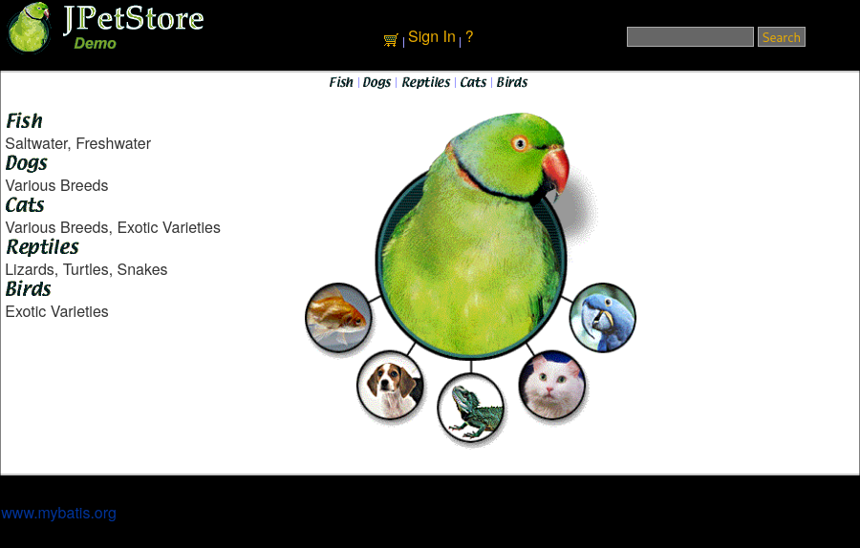
Página a Usar
En nuestro caso vamos a usar la página JPetStore para realizar las pruebas de Selenium
https://petstore.octoperf.com

Slide 3
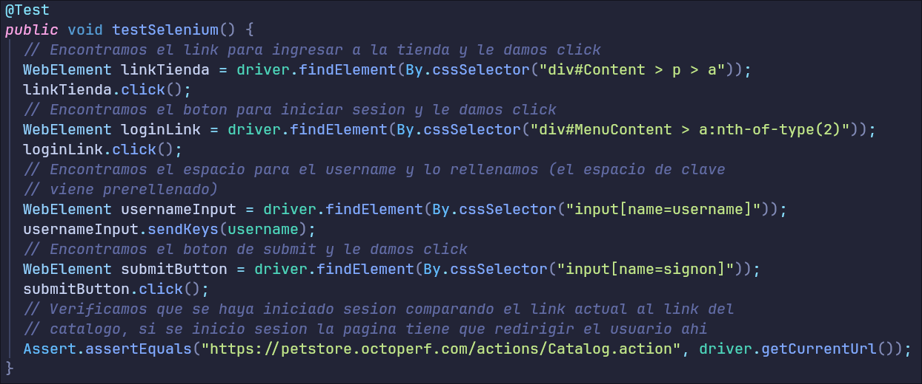
Caso 1 - Inicio de Sesión
En este caso vamos a iniciar sesión usando el usuario “j2ee”.

Slide 4
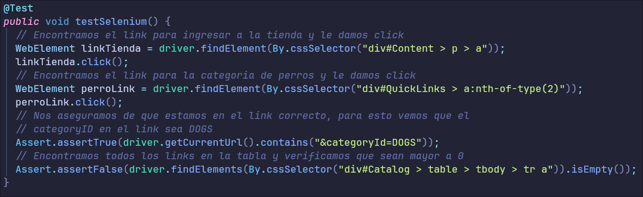
Caso 2 - Selección de Animal
En este caso vamos a seleccionar la categoría Dogs desde la página principal.

Slide 5
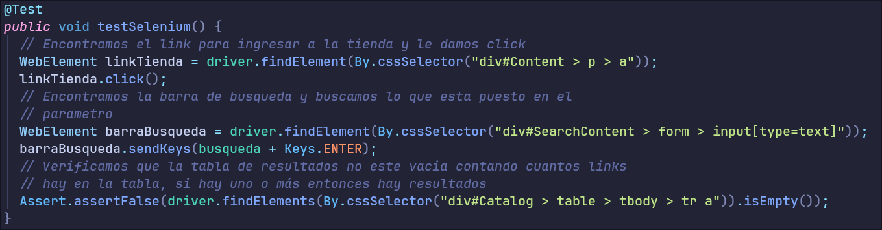
Caso 3 - Búsqueda de Animal
En este caso vamos a buscar “fish” y verificar que la página de resultados.

Slide 6
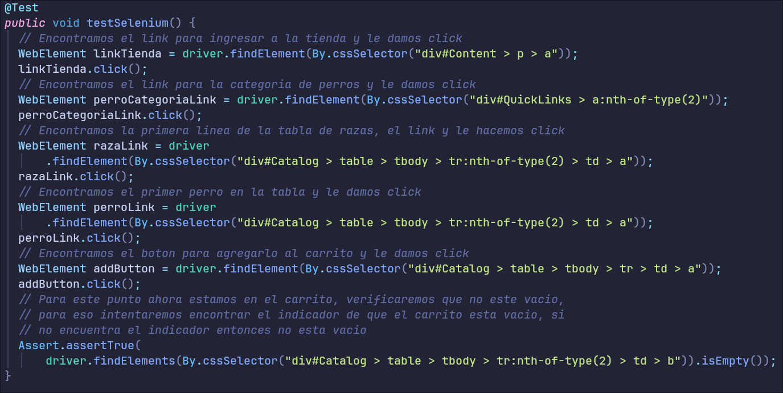
Caso 4 - Añadir Mascota al Carrito
En este caso vamos a agregar el primer perro al carrito y lo verificaremos.

Slide 7
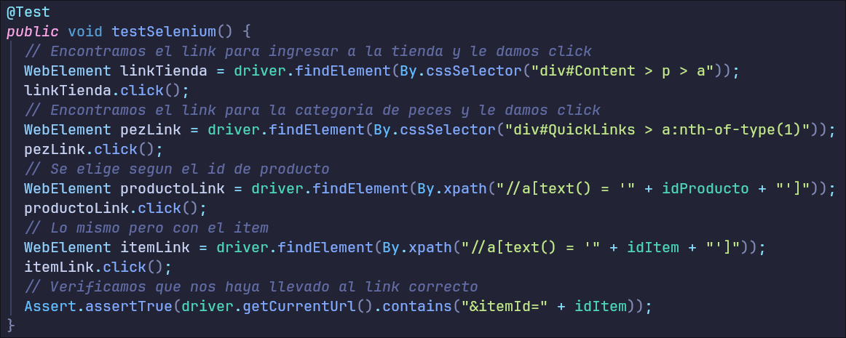
Caso 5 - Seleccionar Mascota por ID
En este caso ocupamos el ProductID y ItemID que deseamos, con eso iremos a la página del animal y verificaremos que sea la página correcta.

Slide 8
Gracias por su Atención!

